Slide 1
วัตถุประสงค์ของโครงงาน
1. เพื่อสร้างโปรแกรมประยุกต์ (Application) ที่เป็นสื่อกลางในการเรียนการสอนนอกห้องเรียนโดยผ่านทางเว็บ
2. เพื่อศึกษาการเขียนโปรแกรมประยุกต์เว็บเพจ (Web Application) โดยใช้ภาษาประเภท Server Side Script
3. เพื่อศึกษาการออกแบบและใช้งานระบบฐานข้อมูล
4. เพื่อนําหลักการที่ไดเรียนมาประยุกตในการสร้างโปรแกรมประยุกต์จริง

Slide 2
หลักการและเหตุผล
เนื่องจากเทคโนโลยีอินเตอร์เน็ทในปัจจุบันได้เข้าไปมีบทบาทมากยิ่งขึ้น ทำให้รูปแบบการศึกษาหาความรู้ได้เปลี่ยนแปลงไปจากเดิม
การติดต่อนอกห้องเรียนระหว่างผู้เรียนและผู้สอนนั้นยังไม่มีความสะดวกเท่าที่ควร เนื่องมาจากขาดสื่อกลางที่มีประสิทธิภาพในการติดต่อสื่อสาร
จึงเกิดแนวความคิดที่จะดำเนินการออกแบบและพัฒนาโปรแกรมประยุกต์การจัดการงานสอนขึ้นมา

Slide 3
วิธีการออกแบบโปรแกรมประยุกต์การจัดการงานสอน

Slide 4
เครื่องมือที่ใช้ในการพัฒนา
    Database Server – Oracle 9i
    Web Server – Jakarta-Tomcat 4.1.27
    Server Side Script – JSP

Slide 5
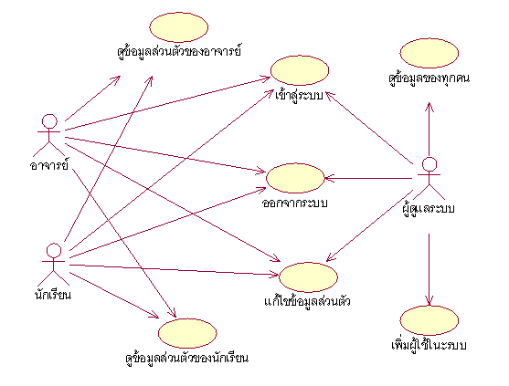
รายละเอียดการออกแบบของโปรแกรม
    1). ส่วนที่เข้าสู่ระบบและข้อมูลส่วนตัว

Slide 6
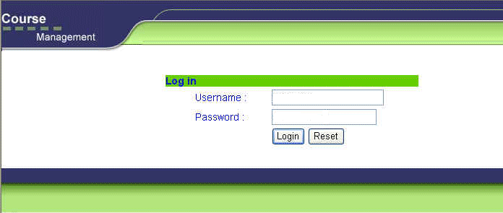
User Interface แสดงหน้าเข้าสู่ระบบ

Slide 7
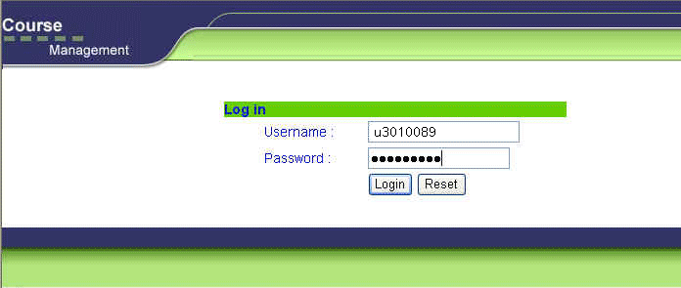
User Interface แสดงหน้าเข้าสู่ระบบ

Slide 8
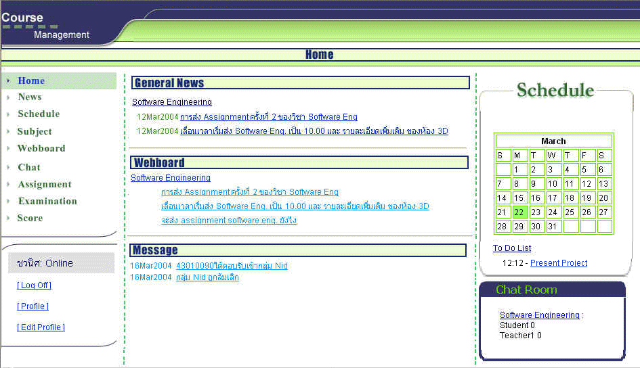
User Interface แสดงหน้าแรก

Slide 9
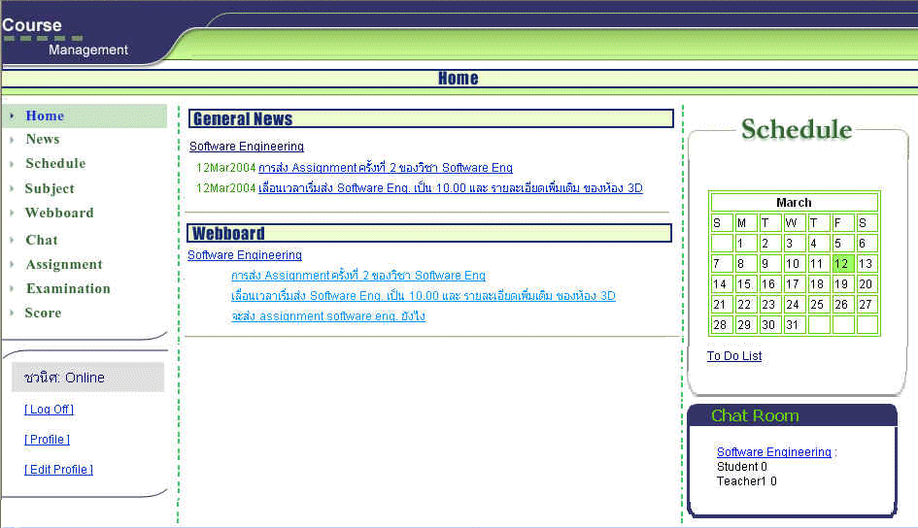
User Interface แสดงหน้าแรก
Student

Slide 10
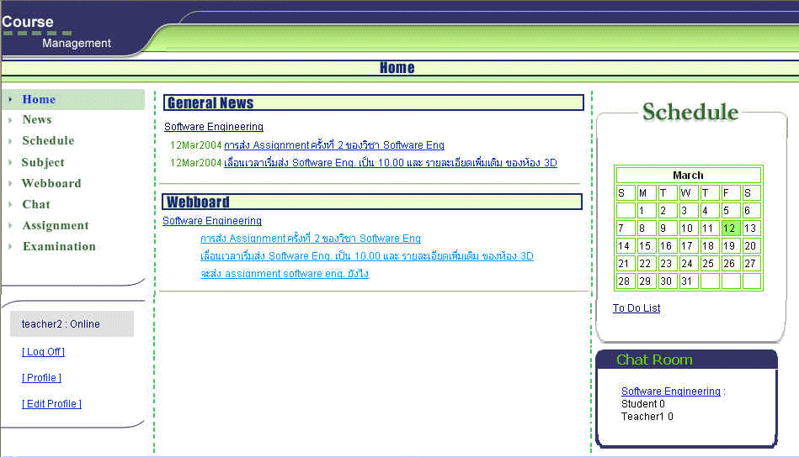
User Interface แสดงหน้าแรก
Teacher

Slide 11
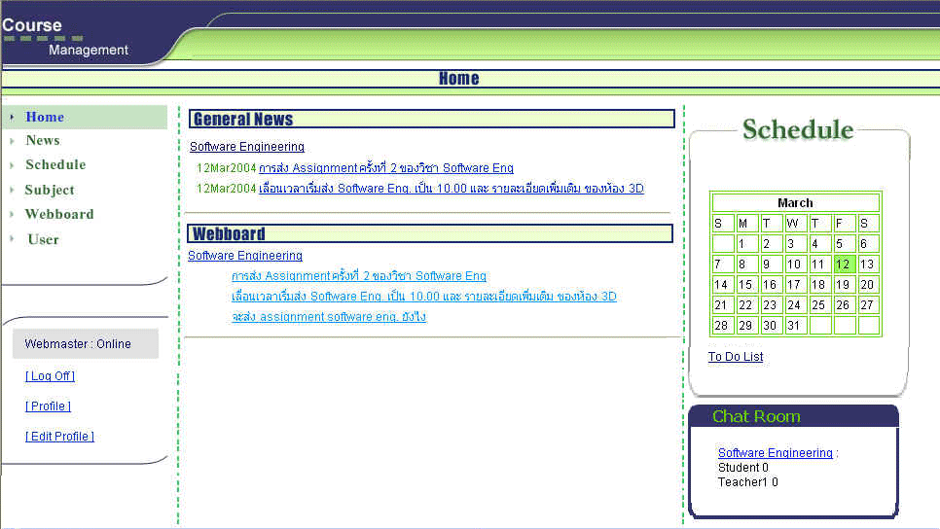
User Interface แสดงหน้าแรก
Webmaster

Slide 12
User Interface แสดงหน้าแรก

Slide 13
User Interface แสดงหน้าแรก

Slide 14
User Interface แสดงหน้าแรก

Slide 15
User Interface แสดงหน้าแรก

Slide 16
User Interface แสดงหน้าแรก

Slide 17
User Interface แสดงหน้าแรก

Slide 18
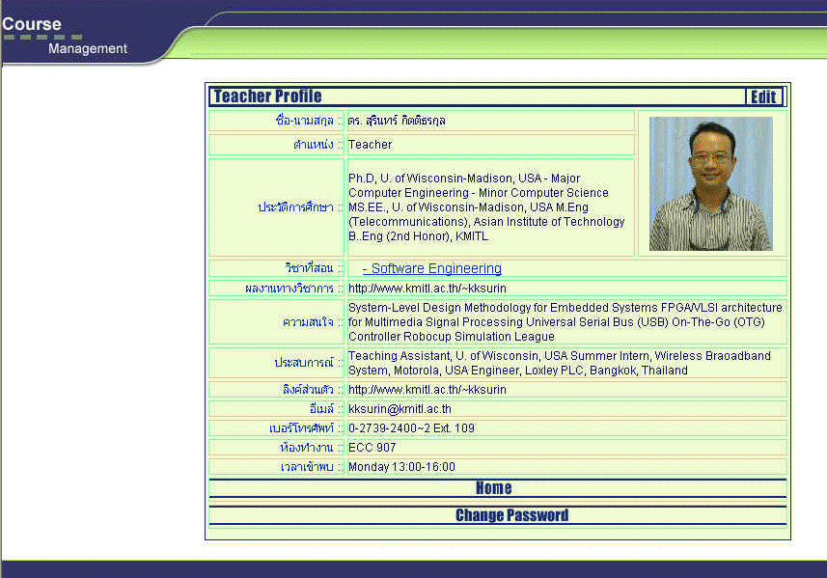
User Interface แสดงหน้าข้อมูลส่วนตัว

Slide 19
User Interface แสดงหน้าข้อมูลส่วนตัว

Slide 20
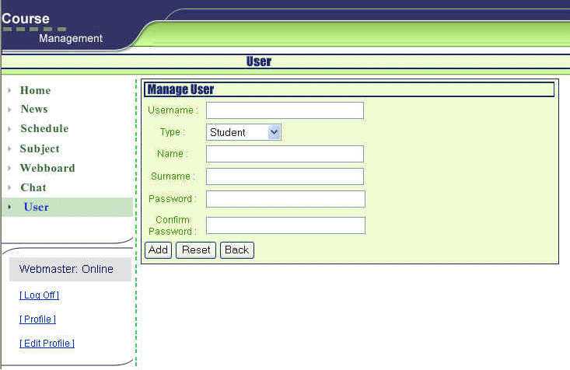
User Interface แสดงหน้าเพิ่มผู้ใช้เข้าระบบ
Webmaster

Slide 21
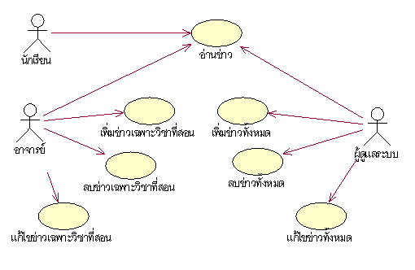
รายละเอียดการออกแบบของโปรแกรม(ต่อ)
    2). ส่วนข่าวสาร

Slide 22
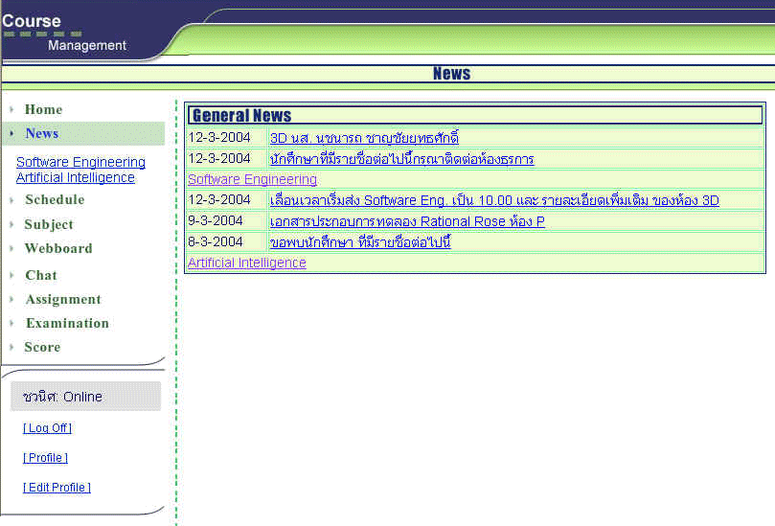
User Interface แสดงหน้าข่าวสาร
Student

Slide 23
User Interface แสดงหน้าข่าวสาร
Student

Slide 24
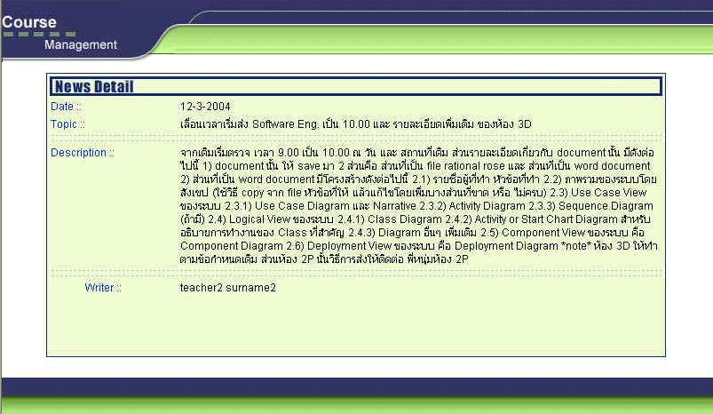
User Interface แสดงหน้ารายละเอียดข่าวสาร
Student

Slide 25
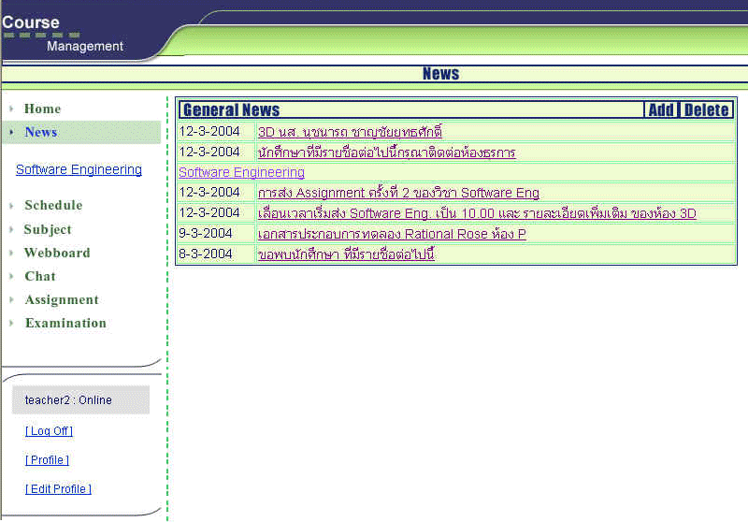
User Interface แสดงหน้าข่าวสาร
Teacher

Slide 26
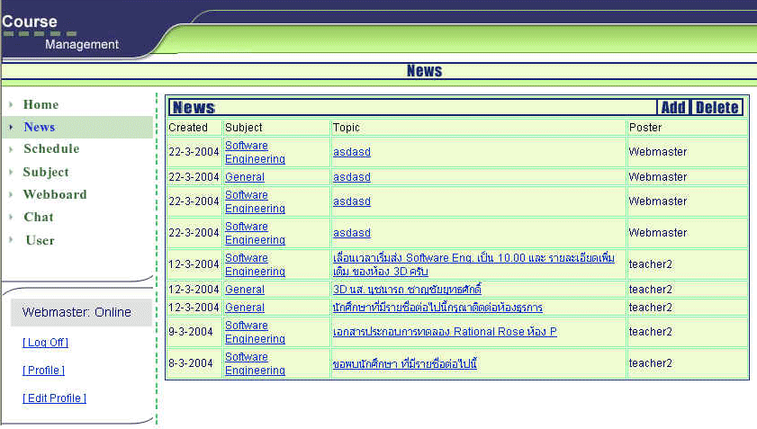
User Interface แสดงหน้าข่าวสาร
Webmaster

Slide 27
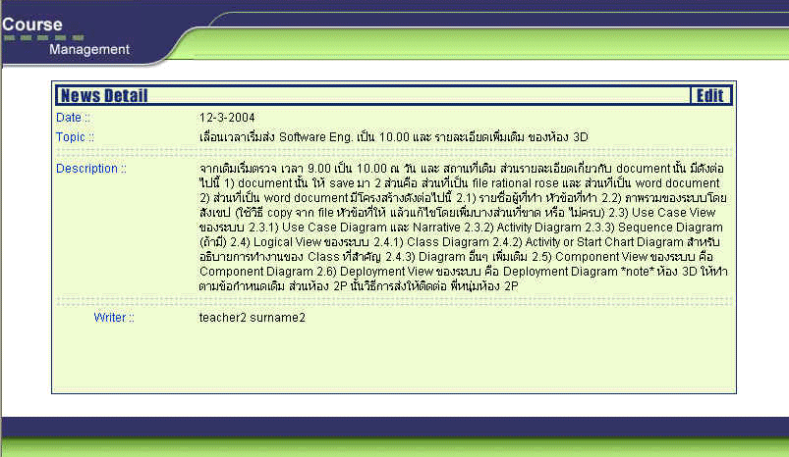
User Interface แสดงหน้ารายละเอียดข่าวสาร

Slide 28
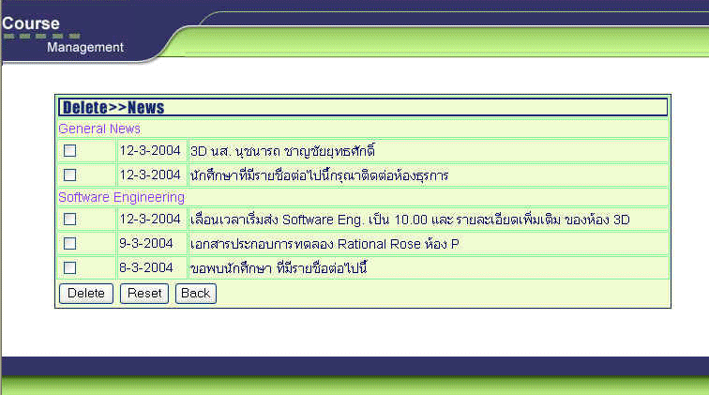
User Interface แสดงหน้าลบรายละเอียดข่าวสาร

Slide 29
User Interface แสดงหน้าลบรายละเอียดข่าวสาร

Slide 30
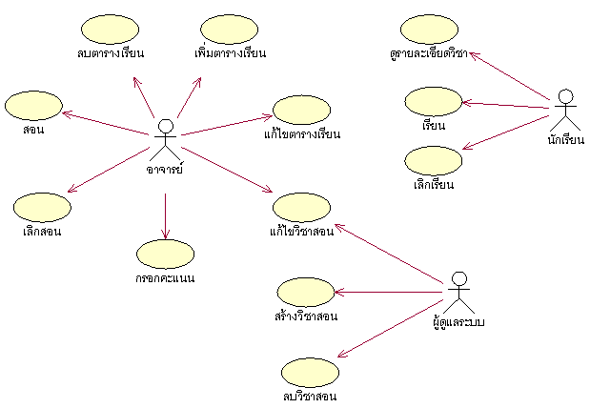
รายละเอียดการออกแบบของโปรแกรม(ต่อ)
3). ส่วนรายวิชา

Slide 31
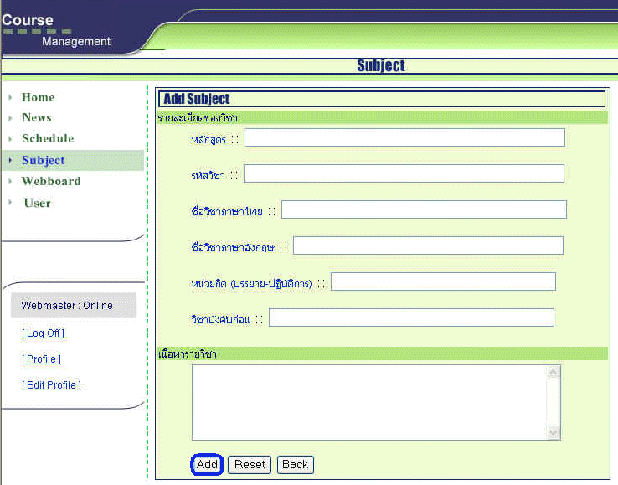
User Interface แสดงหน้าเพิ่มรายวิชา
Webmaster

Slide 32
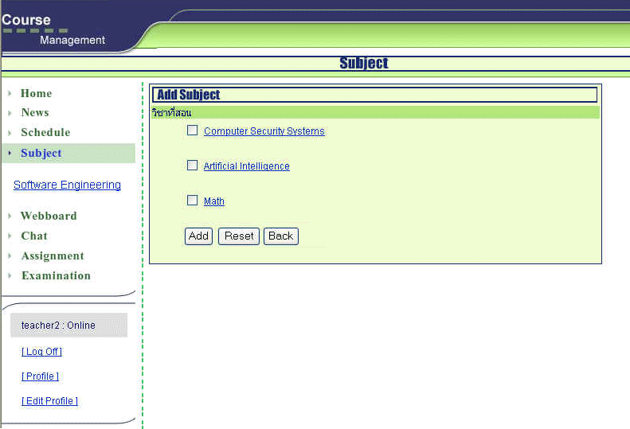
User Interface แสดงหน้าเพิ่มวิชา
Teacher

Slide 33
User Interface แสดงหน้าเพิ่มวิชา
Teacher

Slide 34
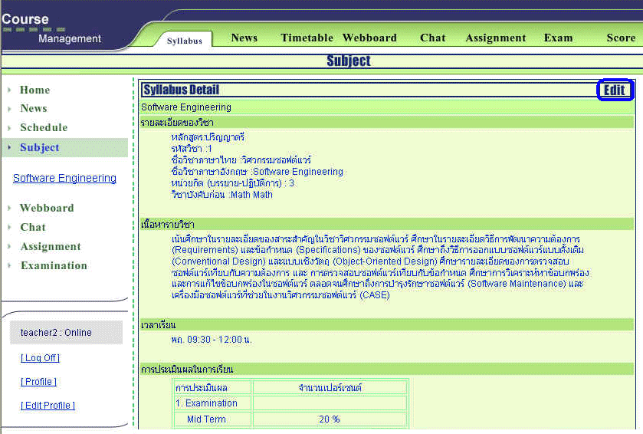
User Interface แสดงรายละเอียดวิชา
Teacher

Slide 35
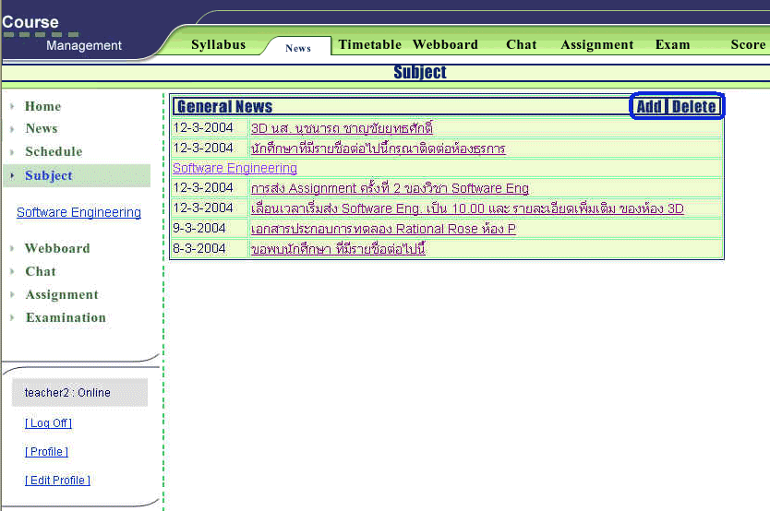
User Interface แสดงหน้าข่าวรายวิชา

Slide 36
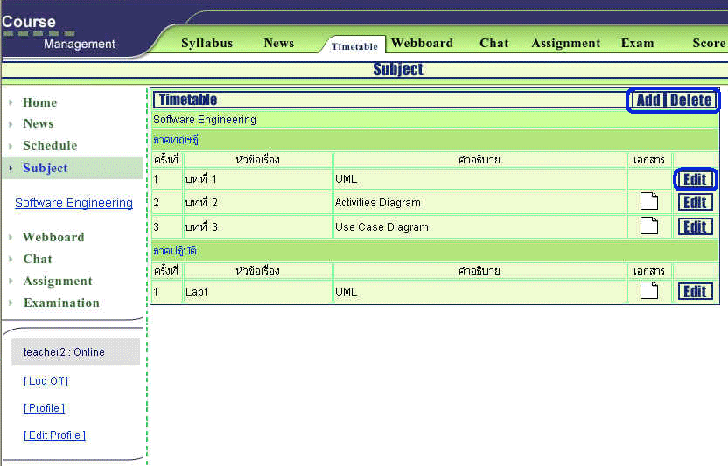
User Interface แสดงหน้ารายละเอียดการสอน

Slide 37
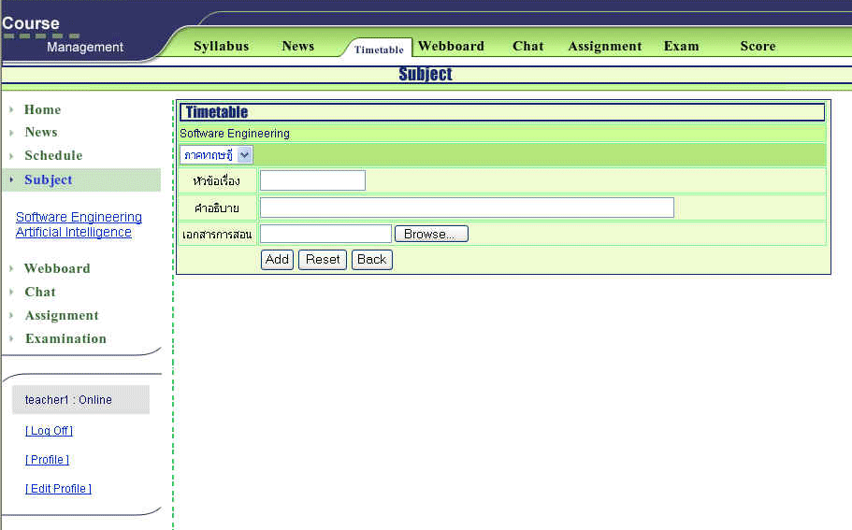
User Interface แสดงหน้ารายละเอียดการสอน

Slide 38
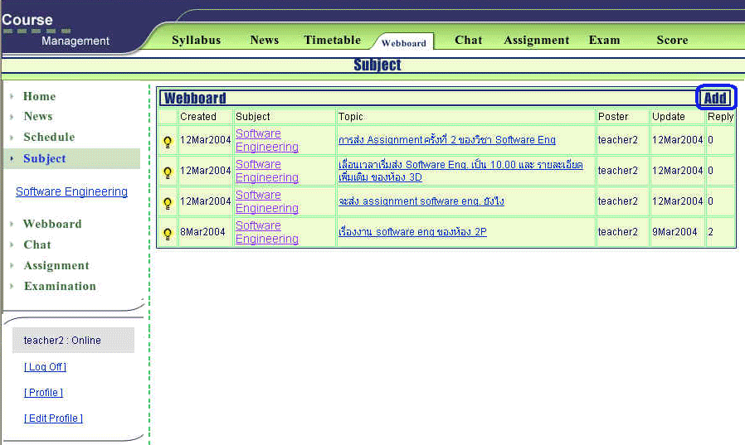
User Interface แสดงหน้าเว็บบอร์ดรายวิชา

Slide 39
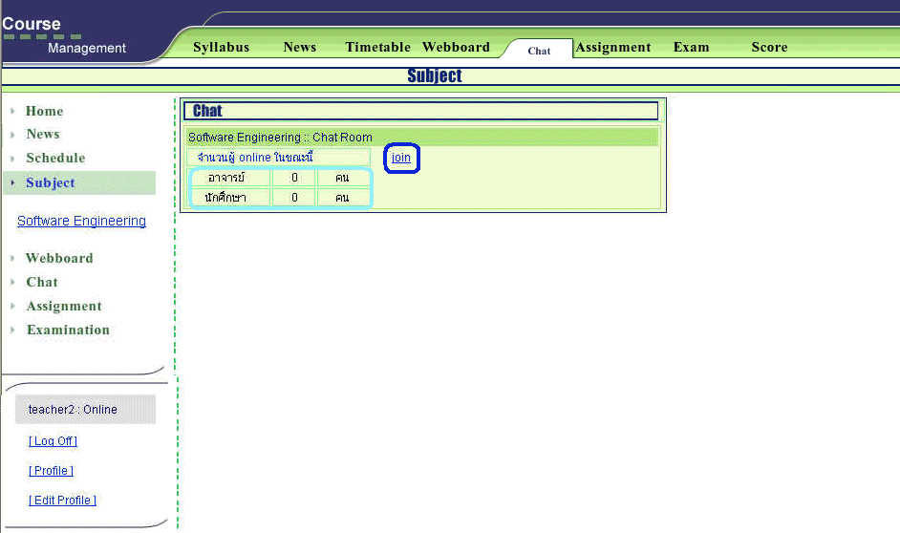
User Interface แสดงหน้าห้องสนทนารายวิชา

Slide 40
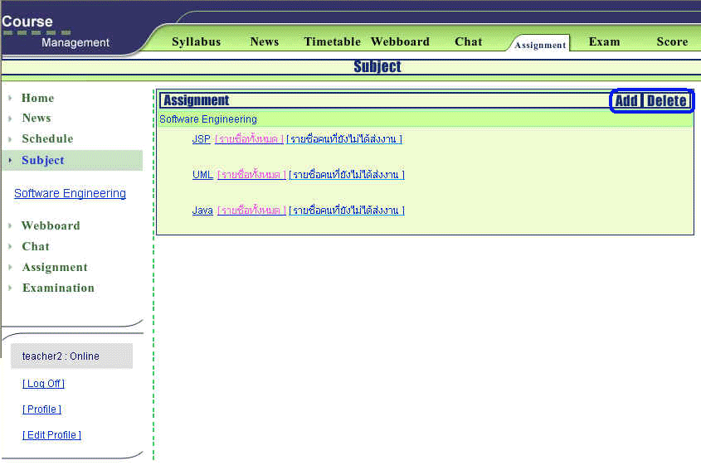
User Interface แสดงหน้าการสั่งงานและส่งงานรายวิชา

Slide 41
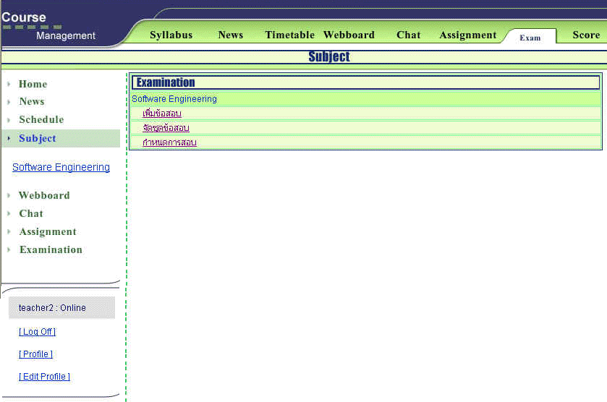
User Interface แสดงหน้าการสอบรายวิชา

Slide 42
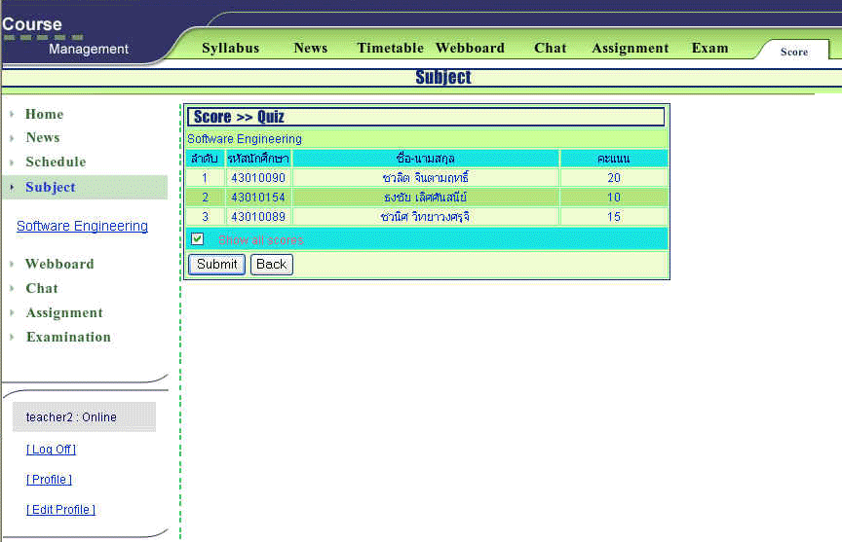
User Interface แสดงหน้าคะแนนรายวิชา

Slide 43
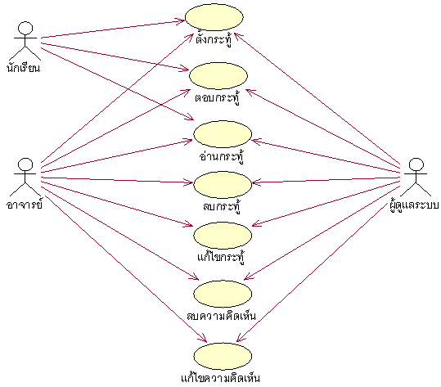
รายละเอียดการออกแบบของโปรแกรม(ต่อ)
4). ส่วนเว็บบอร์ด

Slide 44
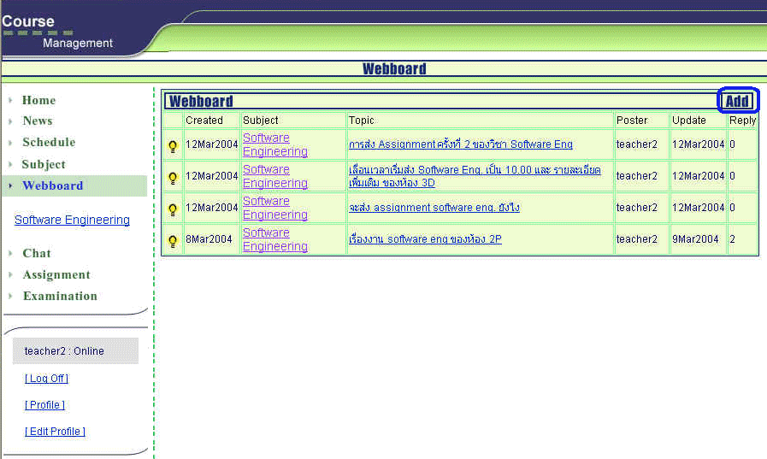
User Interface แสดงหน้าเว็บบอร์ด
Student & Teacher

Slide 45
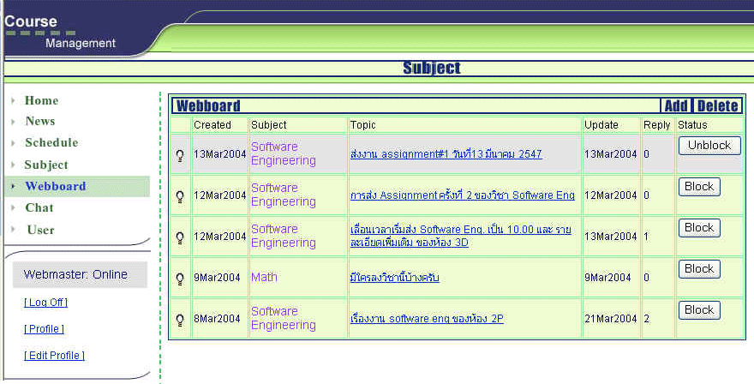
User Interface แสดงหน้าเว็บบอร์ด
Webmaster

Slide 46
User Interface แสดงหน้าเว็บบอร์ด
Webmaster

Slide 47
User Interface แสดงหน้าเว็บบอร์ด
Webmaster

Slide 48
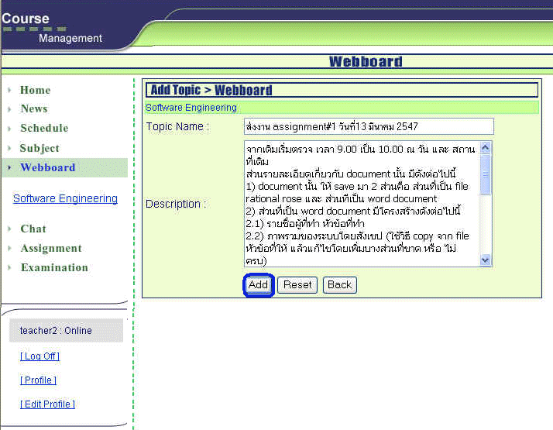
User Interface แสดงหน้าเพิ่มกระทู้

Slide 49
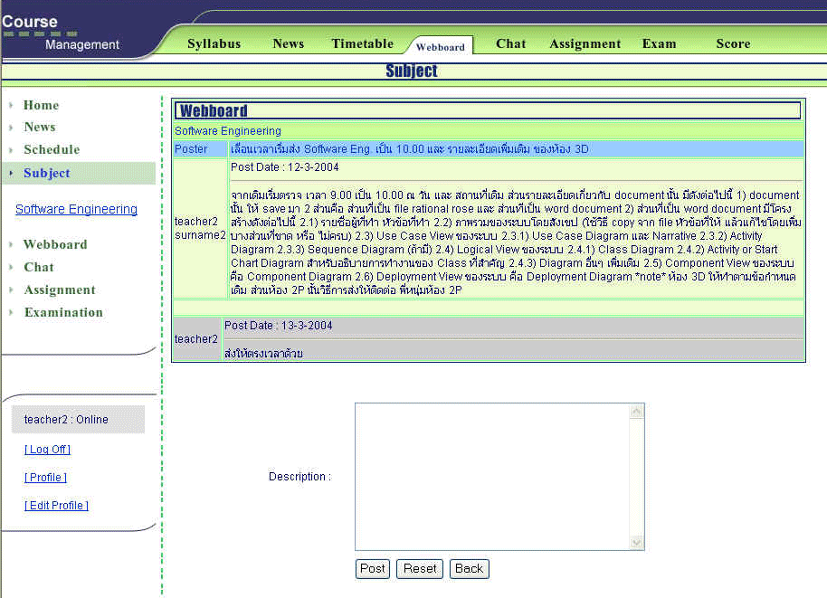
User Interface แสดงหน้าตอบกระทู้

Slide 50
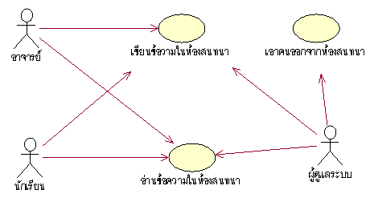
รายละเอียดการออกแบบของโปรแกรม(ต่อ)
5). ส่วนห้องสนทนา

Slide 51
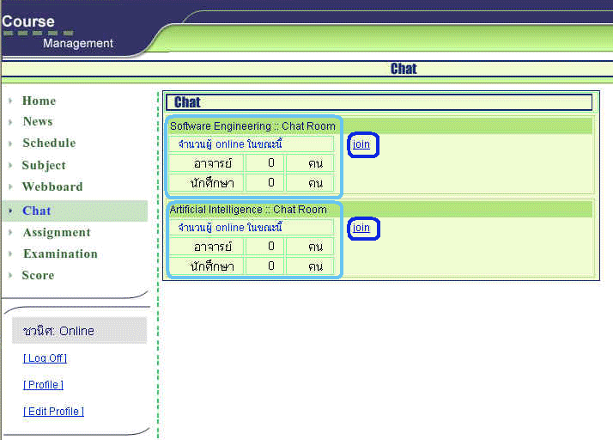
User Interface แสดงหน้าสนทนา

Slide 52
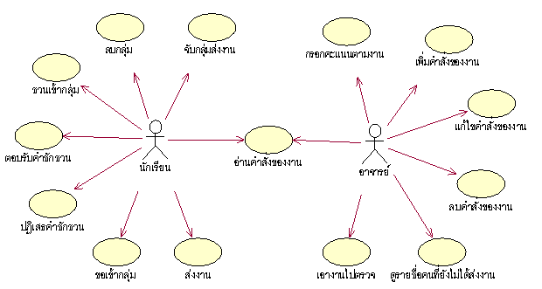
รายละเอียดการออกแบบของโปรแกรม(ต่อ)
6). ส่วนการสั่งงานและการส่งงาน

Slide 53
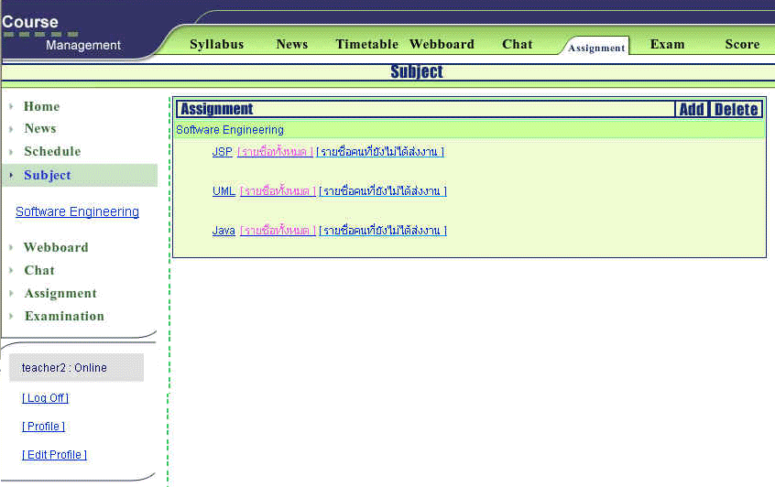
User Interface แสดงหน้าการสั่งงาน
Teacher

Slide 54
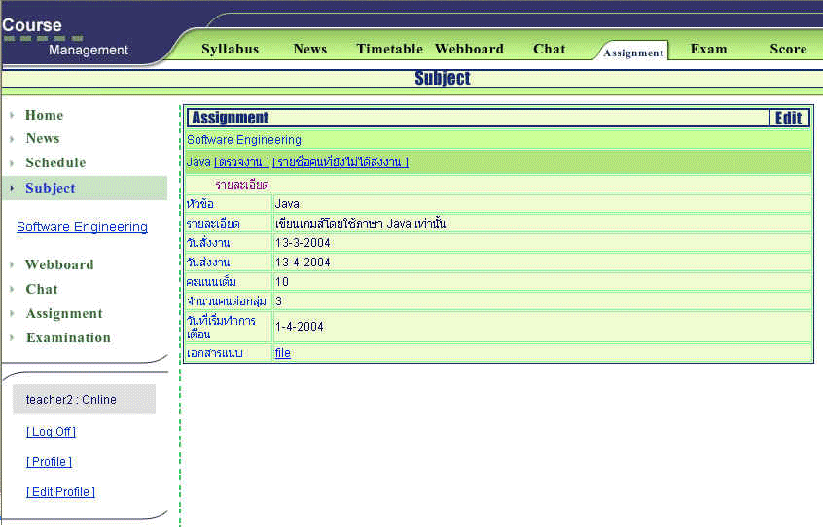
User Interface แสดงหน้ารายละเอียดการสั่งงาน
Teacher

Slide 55
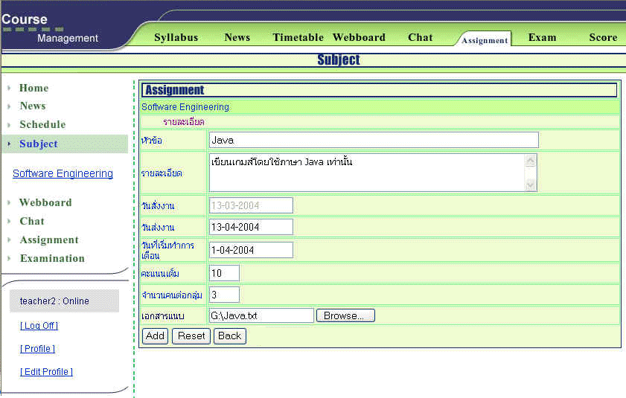
User Interface แสดงหน้าเพิ่มการสั่งงาน
Teacher

Slide 56
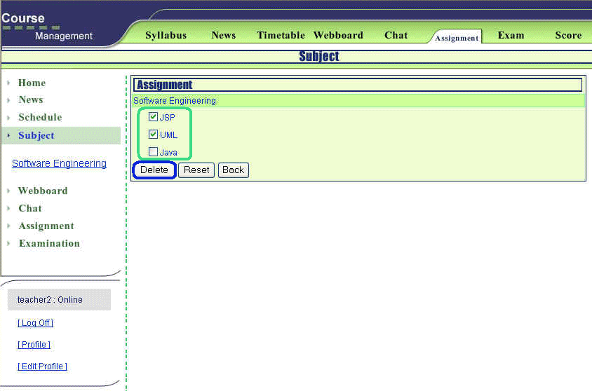
User Interface แสดงหน้าลบการสั่งงาน
Teacher

Slide 57
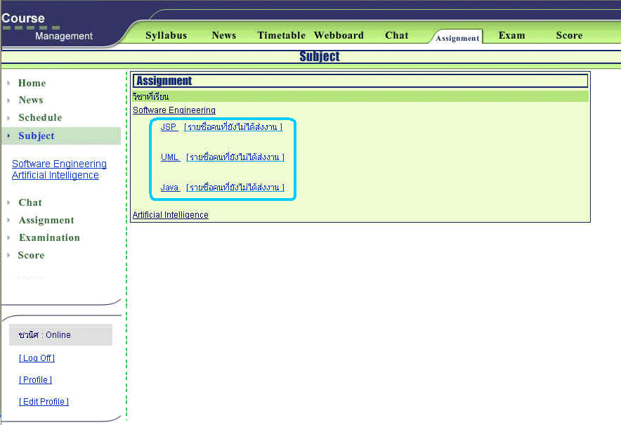
User Interface แสดงหน้างานในรายวิชา
Student

Slide 58
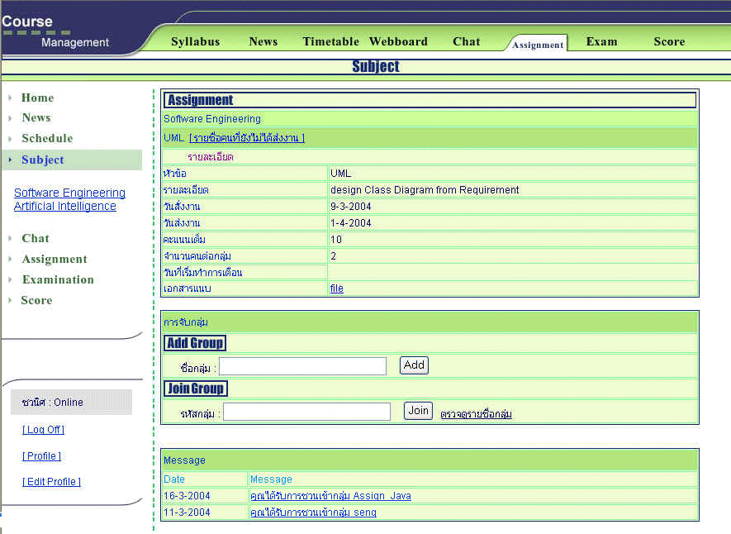
User Interface แสดงหน้าสร้างกลุ่ม
Student

Slide 59
User Interface แสดงหน้าสร้างกลุ่ม
Student

Slide 60
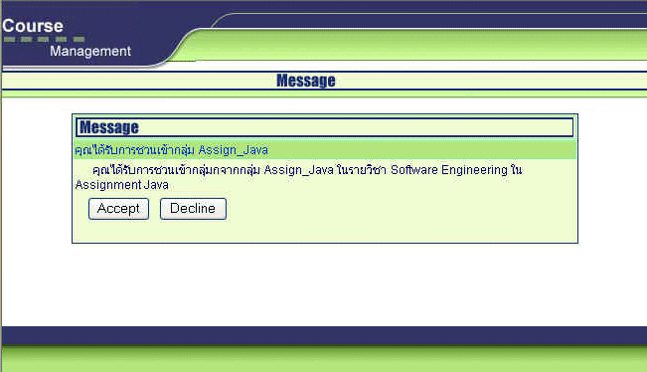
User Interface แสดงหน้าสร้างกลุ่ม
Student

Slide 61
User Interface แสดงหน้าสร้างกลุ่ม
Student

Slide 62
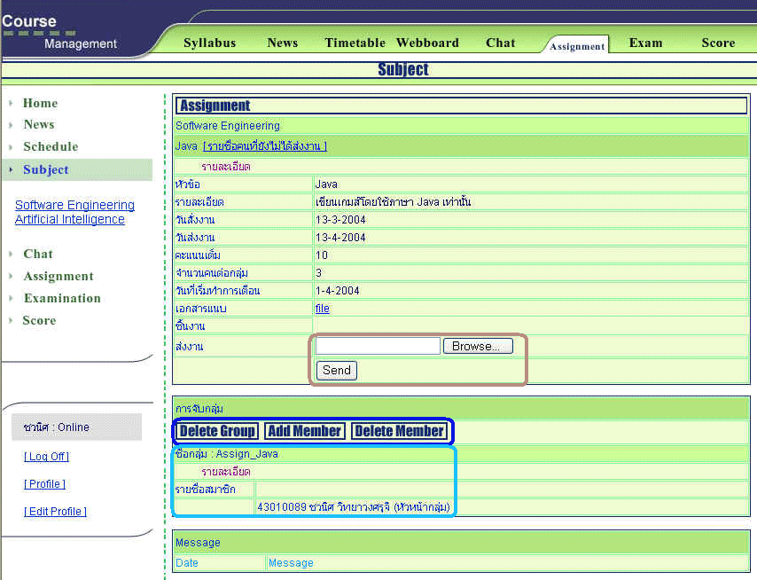
User Interface แสดงหน้าเพิ่มสมาชิกในกลุ่ม
Student

Slide 63
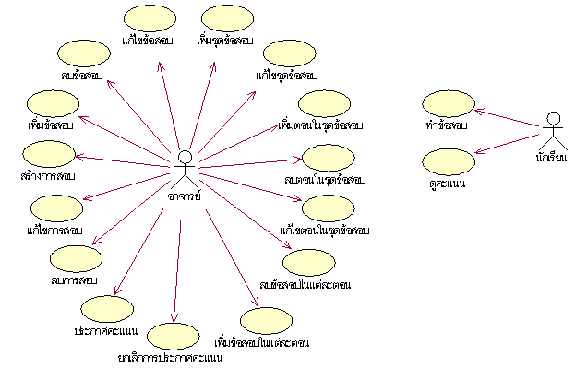
รายละเอียดการออกแบบของโปรแกรม(ต่อ)
7). ส่วนสร้างแบบทดสอบ

Slide 64
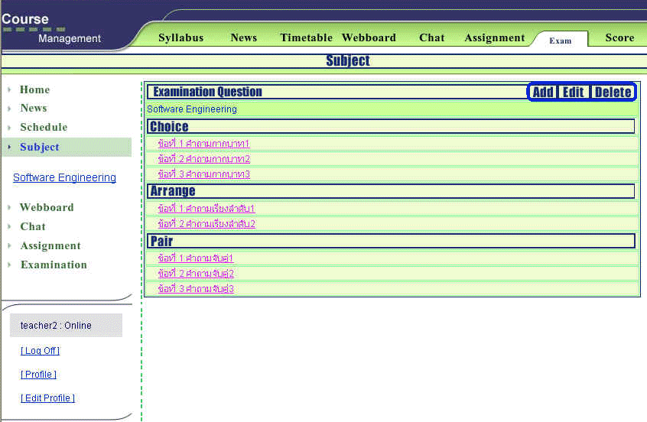
User Interface แสดงหน้าออกข้อสอบ

Slide 65
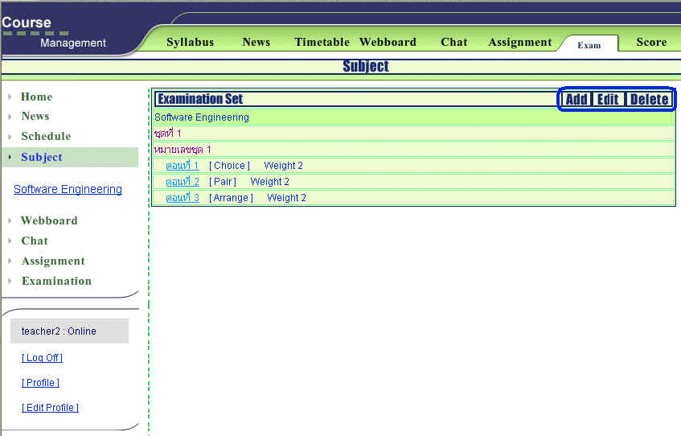
User Interface แสดงหน้าจัดชุดข้อสอบ

Slide 66
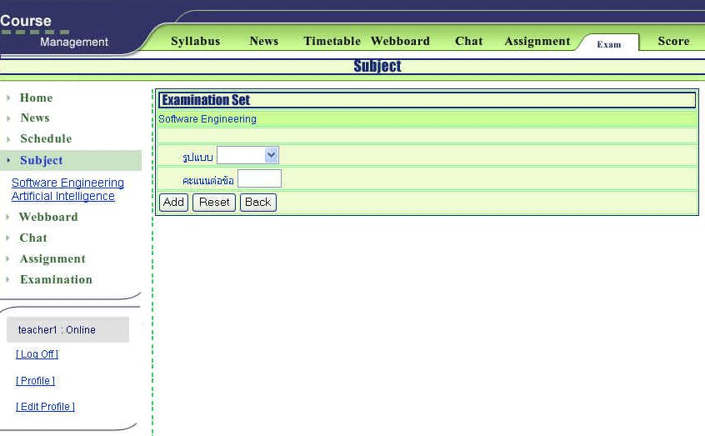
User Interface แสดงหน้าเพิ่มตอนในชุดข้อสอบ

Slide 67
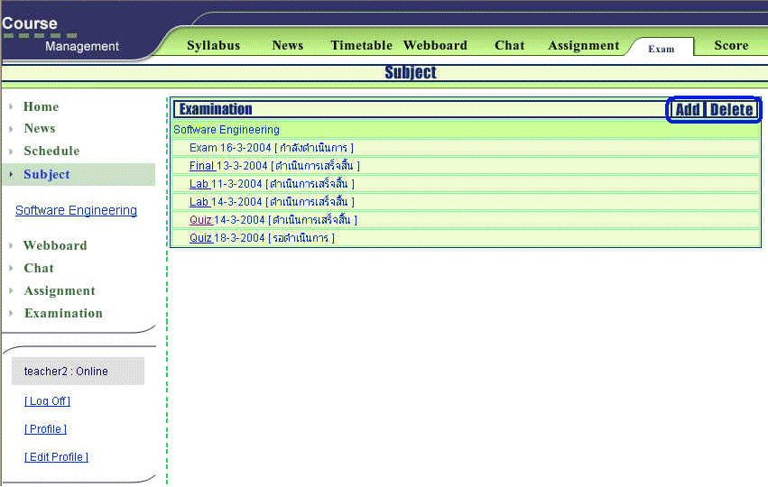
User Interface แสดงหน้ากำหนดการสอบ

Slide 68
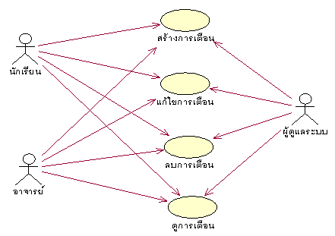
รายละเอียดการออกแบบของโปรแกรม(ต่อ)
8). ส่วนหมายกำหนดการ

Slide 69

User Interface แสดงหน้าหมายกำหนดการ

Slide 70

User Interface แสดงหน้าเพิ่มหมายกำหนดการ

Slide 71

User Interface แสดงหน้าลบหมายกำหนดการ

Slide 72
บทสรุปโดยรวมของระบบ
โปรแกรมประยุกต์การจัดการงานสอนที่ได้พัฒนาขึ้นนั้น สามารถตอบสนองความต้องการพื้นฐานของผู้ใช้ได้ เพื่อติดต่อสื่อสารภายนอกห้องเรียนระหว่างอาจารย์และนักศึกษา แต่ถือว่ายังมีฟังก์ชันในการใช้งานไม่ครบตามความต้องการของอาจารย์ เนื่องจากในการจัดการงานสอนนั้น ขึ้นอยู่กับแต่ละสภาพแวดล้อมที่จะนำไปใช้

Slide 73
แนวทางการพัฒนาต่อ
1). ควรเพิ่มฟังก์ชั่นการส่งจดหมายอิเล็กทรอนิคส์และการส่งข้อความผ่านมือถือ เพื่อสามารถทำการเตือนผู้ใช้งานระบบได้โดยที่ไม่ต้องเข้าสู่ระบบ
2). ควรเพิ่มการจัดการนำข้อมูลและออกเข้าในรูปแบบของ File ของส่วนต่าง ๆ
3). เพิ่มความปลอดภัยในการใช้งานให้ระบบให้มากยิ่งขึ้น เพื่อความปลอดภัยของข้อมูลของผู้ใช้งาน และรักษาสิทธิต่าง ๆ ของผู้ใช้งานไม่ให้ถูกละเมิด

